Slide 1
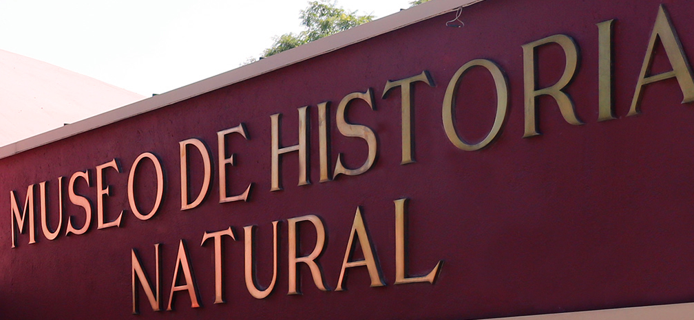
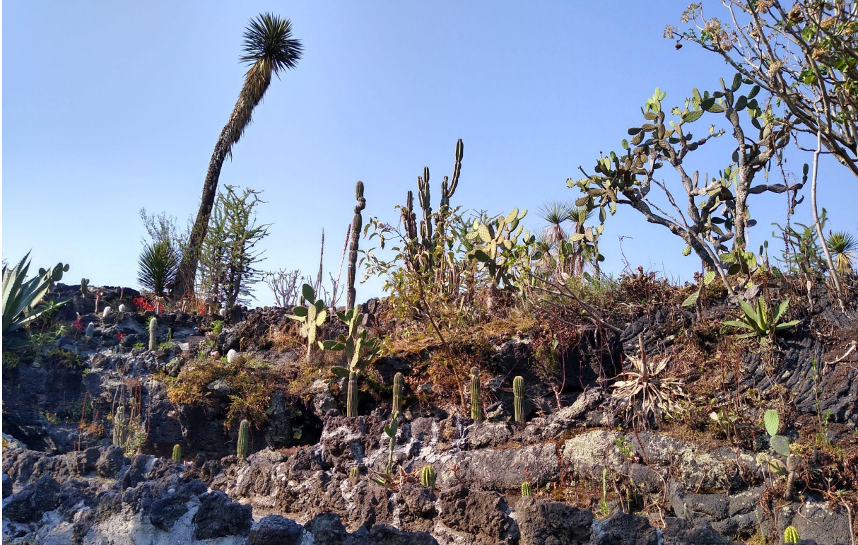
Enseñanza-aprendizaje de los contenidos de Biología II y IV a través del uso de espacios educativos no formales: visitas a museos y Jardines botánicos, en la modalidad híbrida Autores: Enriqueta González Cervantes* Victoria Adriana Ojeda Santiago** Jesús Israel Villavisencio Luis*
* Escuela Nacional Colegio de Ciencias y Humanidades Plantel Sur
** Colegio Madrid (Bachillerato CCH)

Slide 2
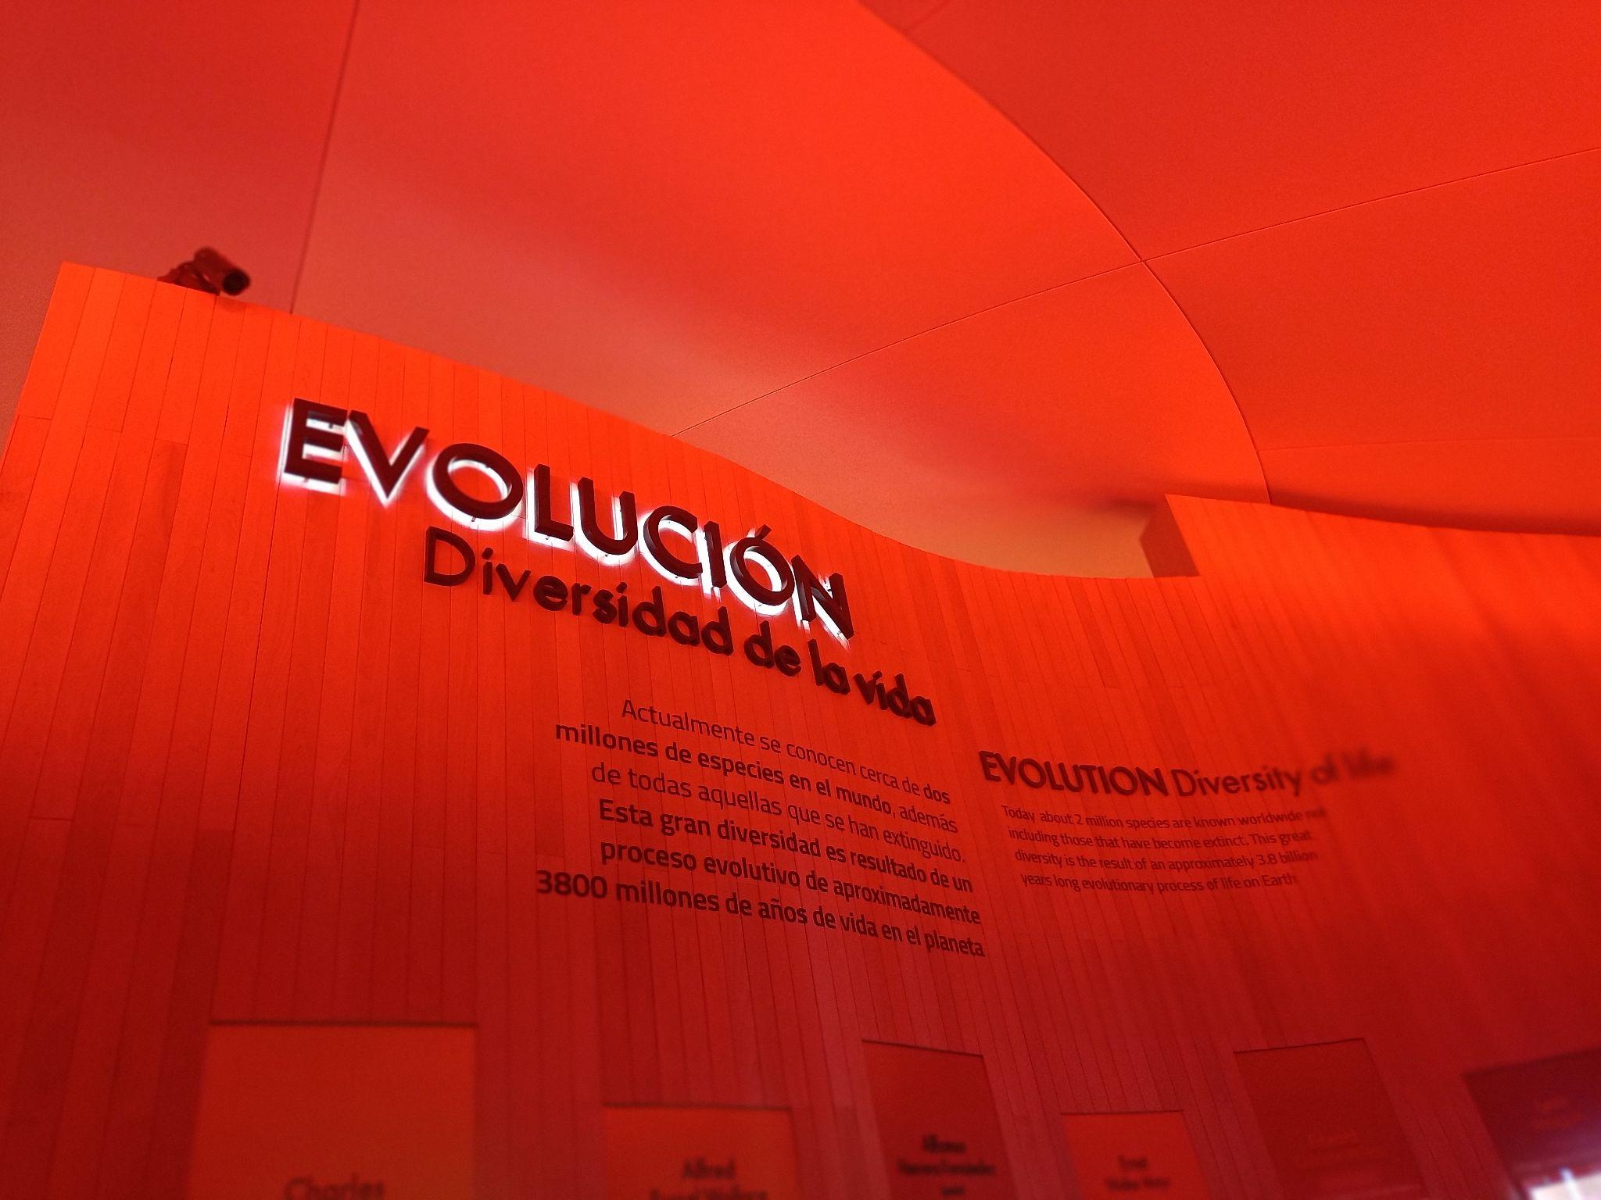
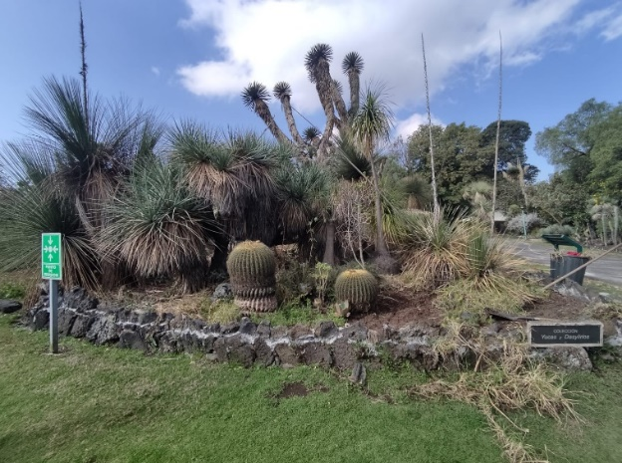
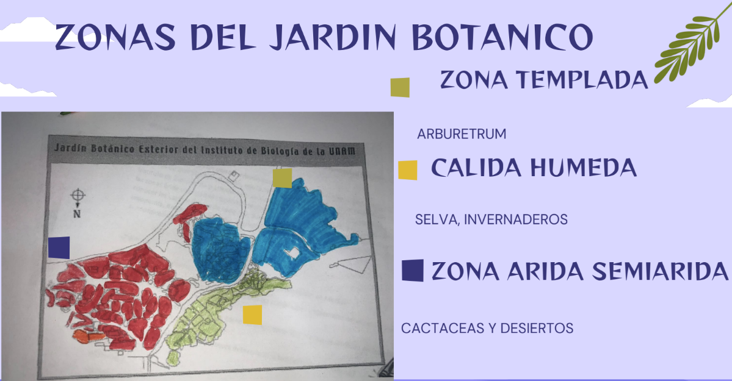
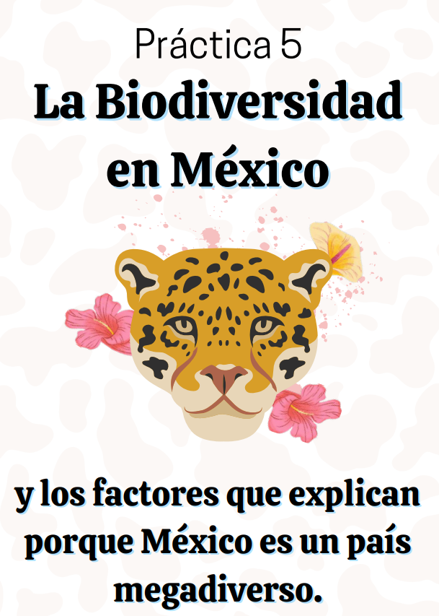
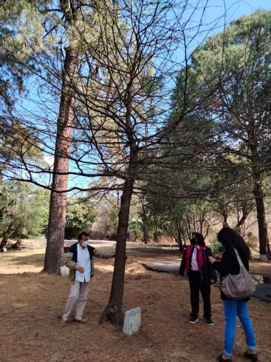
Planeación
Temas:
Estructura y procesos en el ecosistema.
Biodiversidad de México.
México como país megadiverso
Aprendizajes:
Identifica los niveles de organización ecológica.
Reconoce los componentes bióticos y abióticos, así como su interrelación con la identificación de distintos ecosistemas.
Comprende los factores que determinan la megadiversidad de México.
Actividades de inicio
Actividades de desarrollo
Investigación documental, consulta y revisión de vídeos sobre ecosistemas y biodiversidad de México.
Información sobre los espacios a visitar.
Jardín Botánico
Museo de Historia Natural
Realización de la salida de campo.
Identificación de conocimientos previos sobre la temática.
Actividades de cierre
Análisis y reflexión de los resultados obtenidos.
Presentación de los reportes digitales de la salida al campo.
Bitácora de campo
Evaluación final del logros de los aprendizajes.
Reflexión final
Plan de Estudios del Colegio de Ciencias y Humanidades (2016)
Imágenes: autoría propia

Slide 3
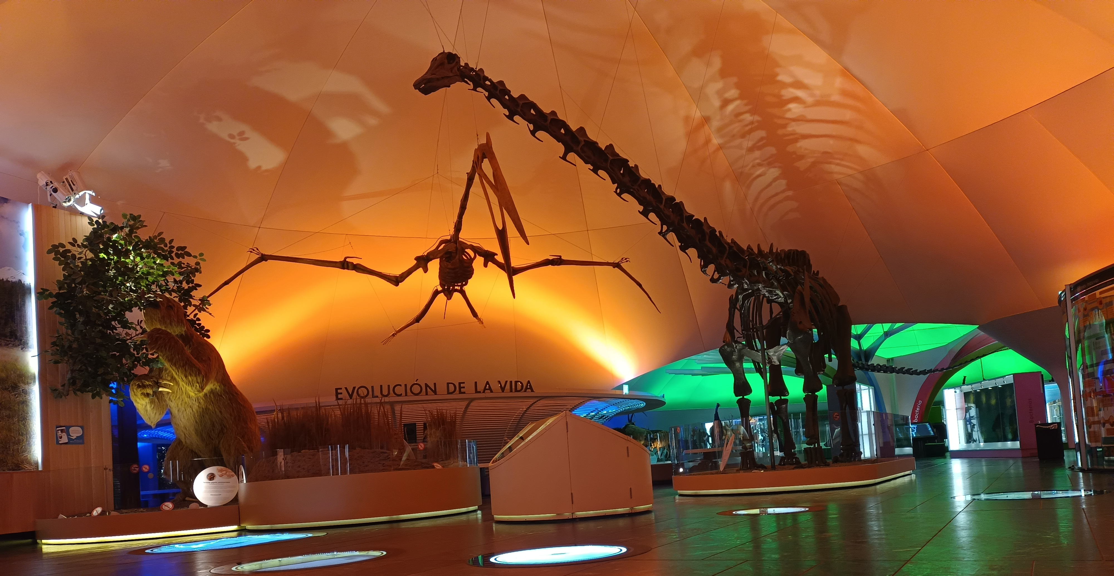
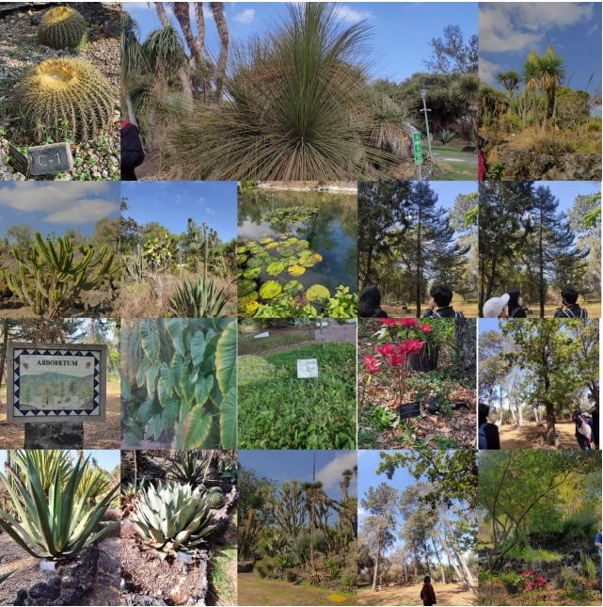
Construcción de la planeación didáctica híbrida
Fue pertinente convocar a los alumnos a las actividades propuestas una vez que se anunció semáforo epidemiológico verde
Se siguió el protocolo de seguridad: la sana distancia, uso de cubrebocas, gel, realización de las actividades en espacios abiertos.
Investigación documental.
Reporte de prácticas.
Elaboración de mapas conceptuales o mentales.
Edición de vídeos.
Exposiciones virtuales por parte del profesor y los alumnos
Actividades realizadas en línea:
Práctica de campo para el estudio de los ecosistemas y la Biodiversidad de México (guía del recorrido y actividades a realizar.).
Exposiciones sobre los museos
Exposición sobre los temas de ecosistemas
Actividades realizadas de forma presen
Imágenes. Autoría propia.

Slide 4
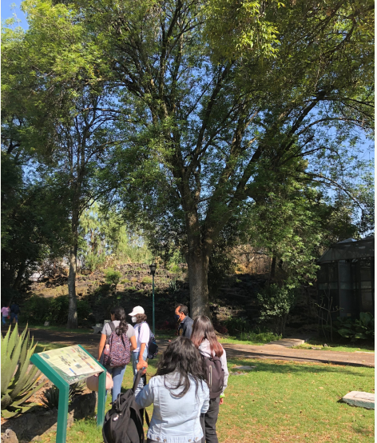
Habilidades desarrolladas
Adecuación de actividades didácticas de presenciales a trabajo en línea.
Diseño de instrumentos de evaluación.
Captura y manejo de evaluación del trabajo de los alumnos.
Uso de redes sociales para comunicación sincrónica y asincrónica con los alumnos.
Búsqueda, selección y recopilación de recursos digitales
Recopilación de bibliografía digital.
Profesores
Uso y manejo de plataformas digitales.
Uso de herramientas digitales.
Alumnado
Estrategias de búsqueda de información digitalizada. Navegación de páginas virtuales para la consulta de información, asistencia y participación en eventos académicos.
Participación en el proceso de evaluación en línea.
Vías de comunicación directa con el profesor a través del manejo de redes sociales.
Imágenes. Kujuaga, Karol. 2014-2022 icon-icons.com
Copyright 2011 - 2019, Todos los derechos reservados. · Diseñada por Profesional Review
Autoría propia
CONABIO. (2022). Comisión Nacional para Uso y Manejo de la Biodiversidad.

Slide 5
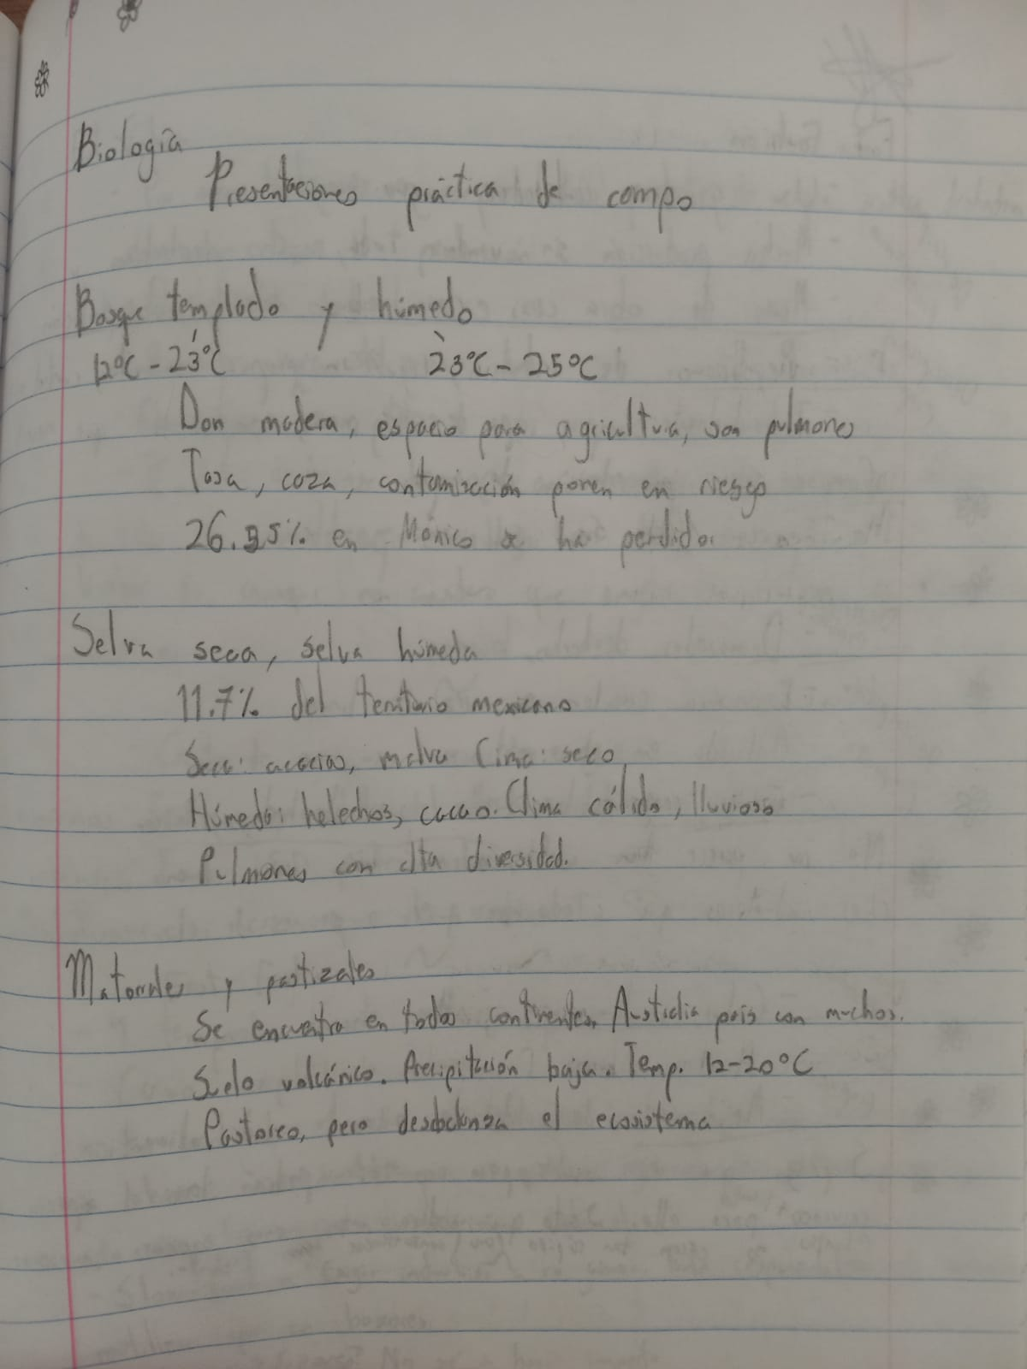
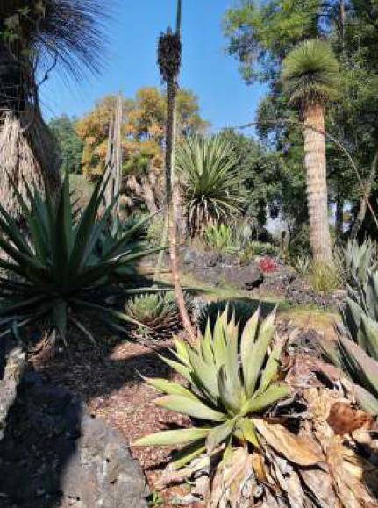
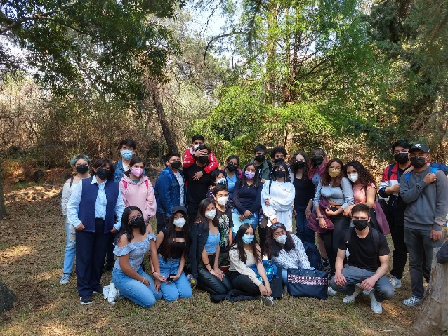
Actividades que pueden mantenerse a distancia/asincrónicamente y actividades que pueden potencializarse en forma presencial.
En formato a distancia
Entrega de tareas, reportes digitalizados. Elaboración de organizadores gráficos, presentaciones, infografías, vídeos, etc.
Búsqueda de información en internet. Asistencia a eventos académicos virtuales como conferencias, charlas y concursos.
En forma presencial
Visita al Jardín Botánico
Presentación de la práctica de campo.
Potenciar la realización actividades de colaboración, interacción entre los integrantes del grupo y los equipos de trabajo.
La realización de actividades experimentales, exposiciones, visitas guiadas, prácticas de campo, resolución de problemas y proyectos de investigación experimental y de campo.
Promover la interacción profesor – alumno en la construcción de los aprendizajes en el aula.
Imágenes. Autoría propia.

